Slide 1
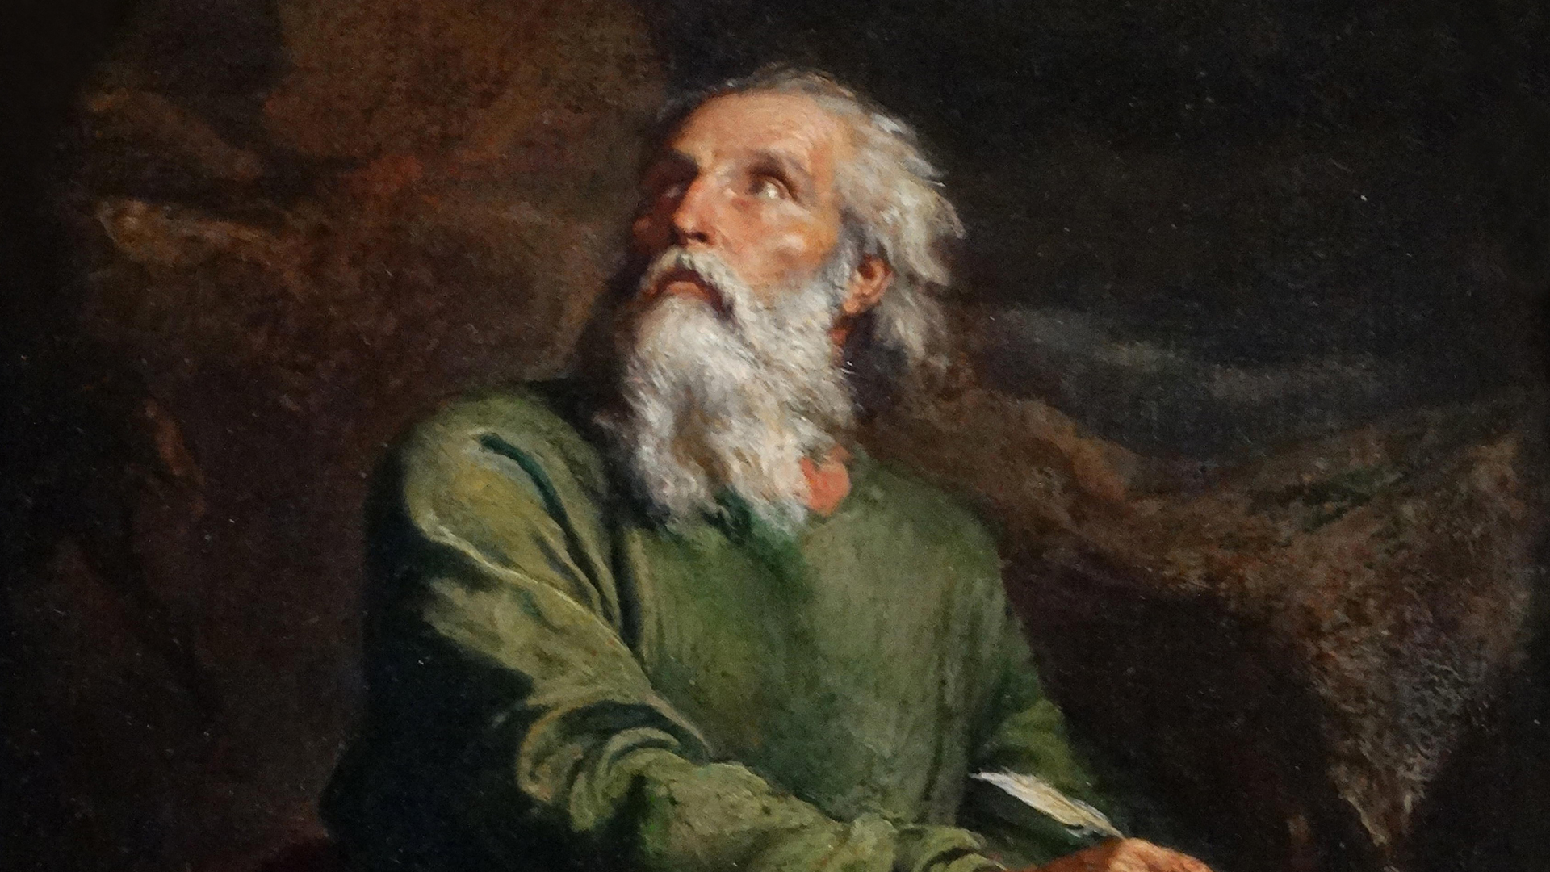
تأليف أشعياء
من كتب أشعياء؟
د. ريك جريفيث • مؤسة الدراسات اللاهوتية الأردنية
BibleStudyDownloads.org

Slide 2
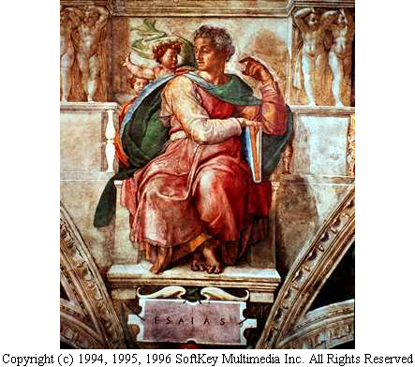
أشعياء
كنيسة سيستين
Notes:
2

Slide 3
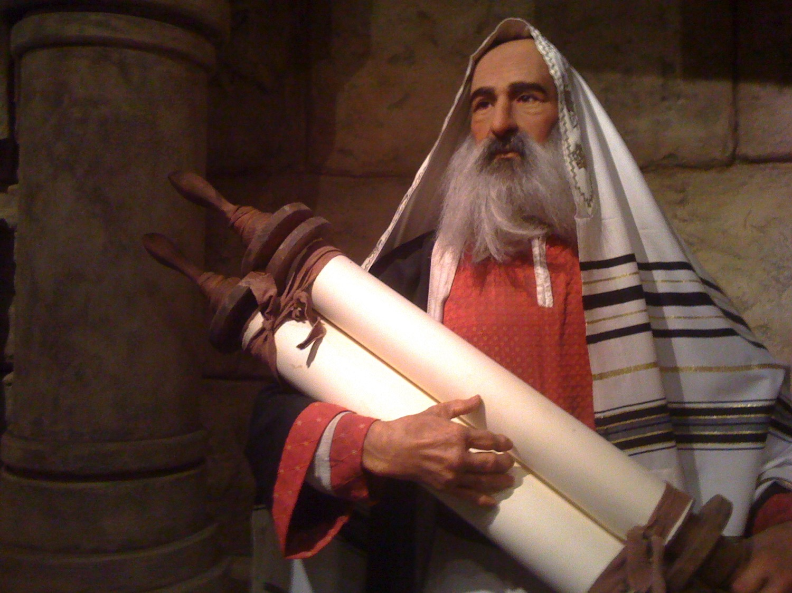
من هو أشعياء؟

Slide 4
453
من هو أشعياء؟
معنى اسمه الرب خلاص أو الرب يخلص
ابن آموص ويُعتقد تقليديًا أنه ابن عم الملك عزيا، وربما كان بإمكانه الوصول إلى البلاط الملكي
يسجل التقليد أنه استشهد بنشره إلى قسمين.
Notes:
4

Slide 5
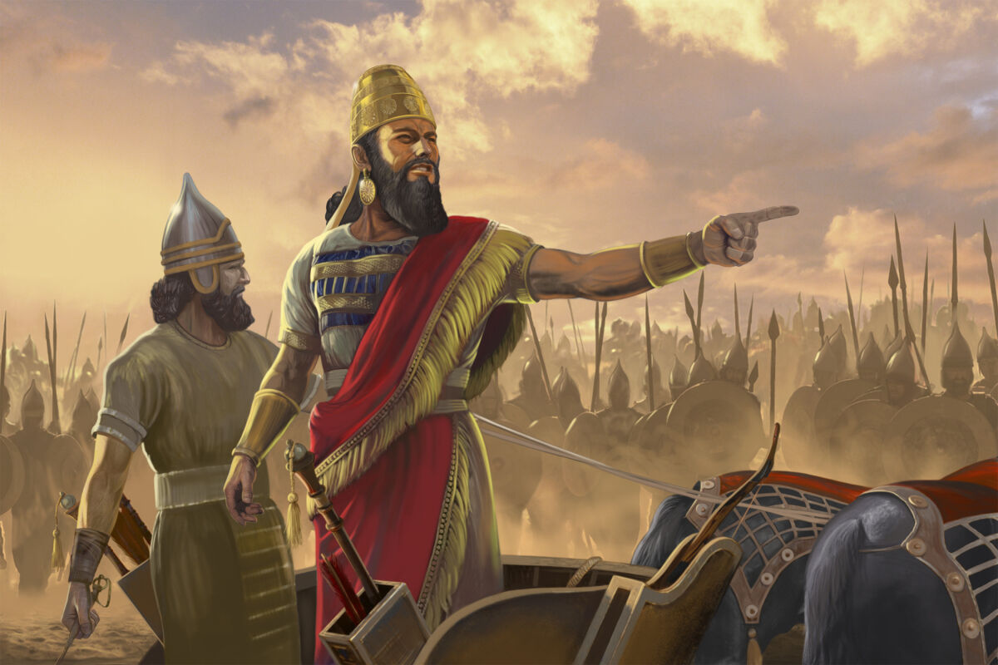
كتب أشعياء خلال الغزوات الأشورية حوالي عام 700 ق.م

Slide 6
Placing the Prophets
342
ترتيب الأنبياء
تواريخ رئيسية
931
عوبديا
722
يونان
عاموس
هوشع
أشعياء
ميخا
586

Slide 7
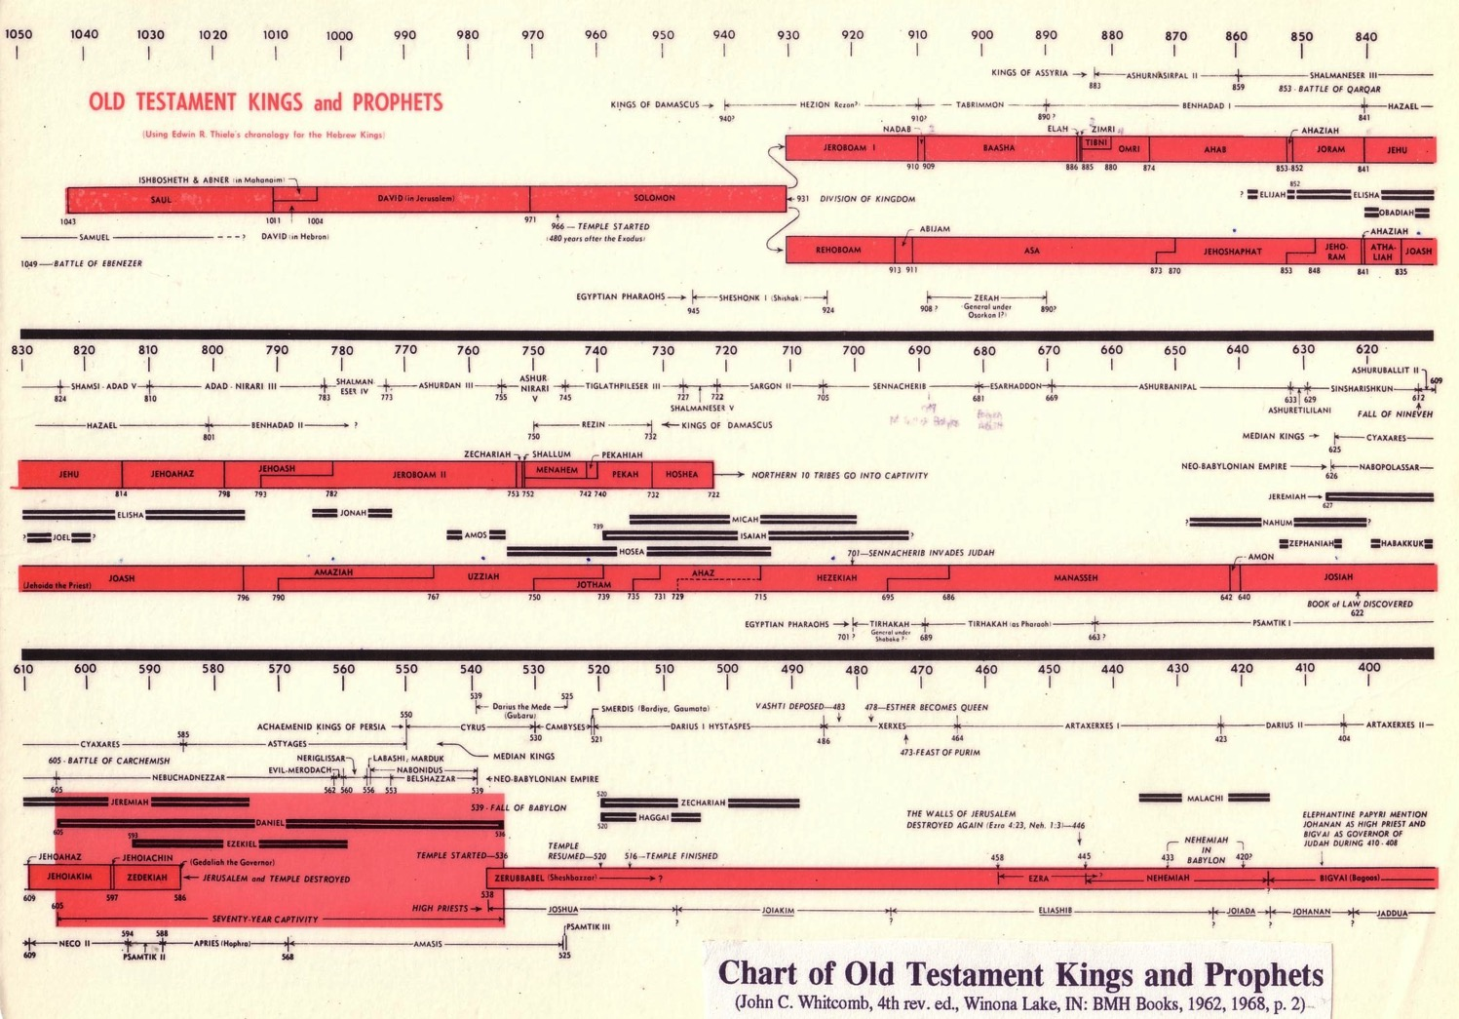

قائمة ملوك و أنبياء العهد القديم
232و342
John C. Whitcomb, 4th ed. (Winona Lake, IN: BMH Books, 1968), 2

Slide 8
التهديد الأشوري
454
التوسع الأشوري
نينوى
البحر
المتوسط
آرام
إسرائيل
يهوذا
أشعياء 7
خليج
فارس
مصر
Notes:
8
Isaiah lived in Judah to see the Assyrian kingdom expand by stages to conquer all of the nations north of him—including the northern kingdom of Israel in 722/721 BC.

Slide 9
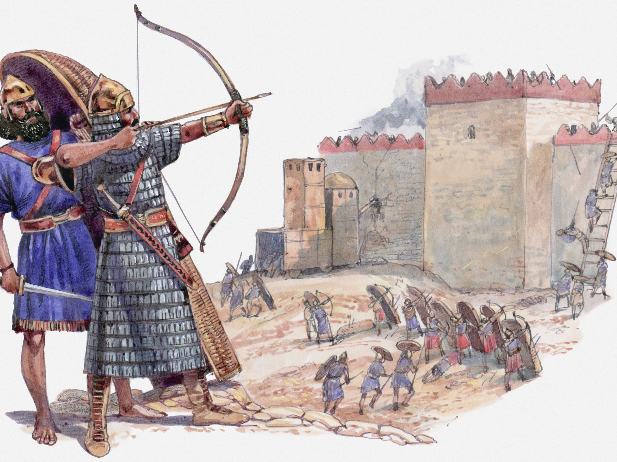
دمر الأشوريون 46 مدينة في يهوذا
Notes:
As Isaiah served the LORD in Jerusalem, every other city in Judah was conquered one by one.

Slide 10

متى كتب أشعياء؟
453
نهاية ملوك إسرائيل
فقح
هوشع
ملوك يهوذا
عزيا
يوثام
آحاز
حزقيا
امتدت خدمة أشعياء 60 سنة
(739-680 ق.م)
Notes:
10

Slide 11
453
من كتب أشعياء؟
الإتهامات
1. الخلفية
2. النمط و اللاهوت
أشعياء
3. المسيا
4. السبي و كورش
Notes:
11
1. Accusation: Chapters 1–39 have an Assyrian background but chapters 40–66 have a Babylonian background.
2. Accusation: The language, style, and theology of the two sections differ radically.
3. Accusation: Messiah is presented as King in chapters 1–39 but as Suffering Servant in chapters 40–66.
4. Accusation: Isaiah could not have predicted the Babylonian captivity and return under Cyrus who is specifically mentioned by name (Isa 44–45) 160 years in advance.

Slide 12
453
قسمي أشعياء
1-39 40-66
أشعياء
Notes:
12
Since Isaiah 1–39 differ in many ways from Isaiah 40–66, most scholars (e.g., S. R. Driver, Intro. to Lit. of OT, 204-8, 230-46; Robert H. Pfeiffer, Intro. to OT, 415-16, 452-81, etc.) since the rise of modern scholarship in the nineteenth century have challenged the book’s unity. They say that each of these two parts had a different author, the second part being written by a "Deutero-Isaiah" after the Babylonian captivity (586 BC).

Slide 13
453
قسمي أشعياء
1-39 40-66
ثلاثة أقسام أشعياء
1-39 40-55 56-66
أشعياء
Notes:
13
Some even say it had three authors (Isaiah 1–39, 40–55, 56–66), the last section being written by “Trito-Isaiah”). However, conservatives have repeatedly defended the book’s unity (e.g., Edward J. Young, Book of Isaiah, 3:538-49; R. K. Harrison, Intro. to the OT, 764-800; cf. Archer, Merrill, etc.):

Slide 14
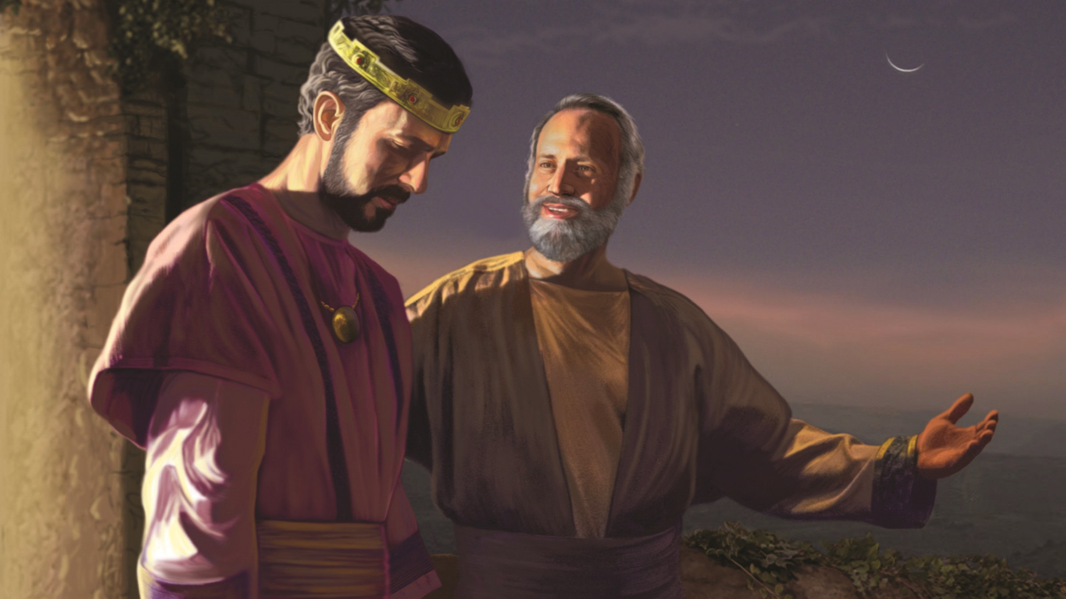
ما هي الحجج التي تدعم فكرة أن أشعياء هو كاتب السفر بأكمله؟

Slide 15
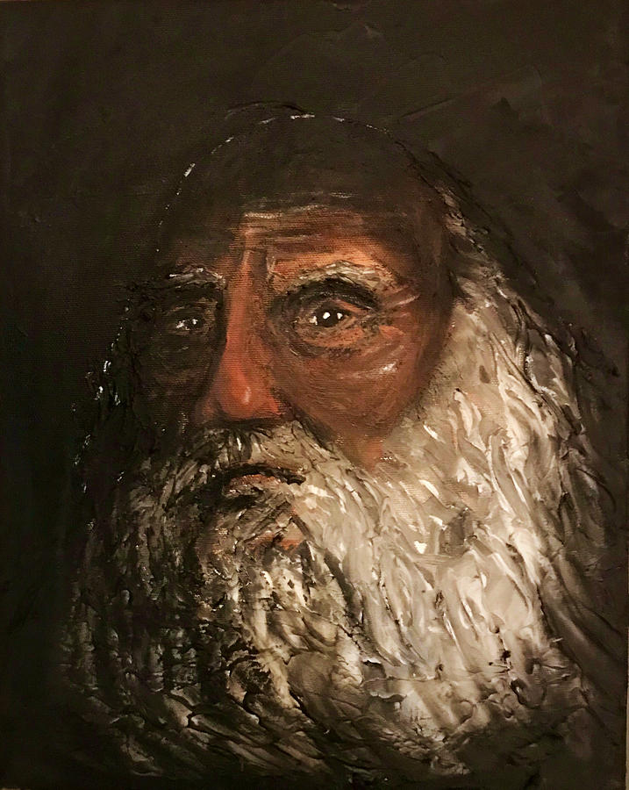
الحجج الأدبية
دليل تأليف أشعياء

Slide 16
453
قسمي أشعياء
1-39 40-66
ثلاثة أقسام أشعياء
1-39 40-55 56-66
وحدة سفر أشعياء
1-66
الردود
1. الخلفية
أشعياء
Notes:
16

Slide 17
قائمة ملوك و أنبياء العهد القديم
232و342
قوة أشور
قوة بابل
قائمة ملوك و أنبياء العهد القديم
John C. Whitcomb, 4th ed. (Winona Lake, IN: BMH Books, 1968), 2

Slide 18
453
قسمي أشعياء
1-39 40-66
الإتهام
الخلفية الأشورية
(أش 1-39)
الخلفية البابلية
(أش 40-66)
الردود :
1. الخلفية
أشعياء
النقض
ذكرت بابل 9 مرات في 1-39
بينما ذكرت بابل 4 مرات فقط في 40-66
Keep due to animation bug!
Notes:
18
1. Accusation: Chapters 1–39 have an Assyrian background but chapters 40–66 have a Babylonian background.
Response: Babylon is mentioned more than twice as often in chapters 1–39 than in 40–66. The only shift is one of perspective from a present to a future time. Besides, Isaiah may have prophesied chapters 1–39 before Assyria conquered Israel and then preached chapters 40–66 afterwards concerning Babylon.

Slide 19
453
قسمي أشعياء
1-39 40-66
ثلاثة أقسام أشعياء
1-39 40-55 56-66
وحدة أشعياء
1-66
الردود :
1. الخلفية
2. النمط و اللاهوت
أشعياء
Notes:
19
2. Accusation: The language, style, and theology of the two sections differ radically.
Response: The differences are exaggerated by critics and can be explained by different emphases (condemnation verses consolation). Critics often will not admit that content, time of writing, and circumstances normally affect an author's style.

Slide 20
أشعياء
تجديد النظام المخلوق
الخلاص (و الدينونة) |  |  |  | الدينونة (و الخلاص)
الإصحاحات 40-66 |  |  |  | الإصحاحات 1-39
السبي البابلي |  |  |  | الغزو الأشوري
النبوة |  |  |  | النبوة التاريخ
تعزية في الغالب |  |  |  | دينونة في الغالب استراحة
التجديد تحت المسيا 60-66 | مبادرة الله 58-59 | العبد المتألم 49-57 | راعي إسرائيل 40-48 | الخلاص المرض و الخطية 36-39 | دينونة و بركة عالمية 24-35 | دينونة الشعوب 13-23 | الإنتهاكات و النجاة 1 – 12
يهوذا
739-681 ق . م (قبل و خلال و بعد سقوط إسرائيل تحت حكم الأشوريين 722 ق . م)
452
قدوس إسرائيل (13 مرة)
قدوس إسرائيل (12 مرة)
لأن فم الرب قد تكلم
لأن فم الرب قد تكلم
40-55 جملة مكررة هنا
40-50 جملة أخرى
Notes:
20

Slide 21
﻿ الكتب الثلاثة المفترضة من 1–39 ، 40–55 ، 56–66 غالبًا ما يُزعم أنها تُظهر آثارًا لفترات مختلفة من التأليف . لا يمكن أن يكون هناك شك يذكر في الانتماء إلى القرن الثامن المتأخر، حيث كان له صلات عديدة بتلك الحقبة . لكن أن 40-55 مقرها في بابل هو ببساطة ليس صحيحًا. كما تم إجبار العلماء من مختلف المشارب على الملاحظة ، فإن هذه الفصول لا تكشف عن معرفة مباشرة لمدينة بابل (مذكورة أربع مرات فقط في هذه الفصول ، ومرة ​​واحدة فقط تشير فعليًا إلى المنفى العبري ، 48:20 - مقارنة بتسع مرات في 1 - 39!) ، ولكن تنتمي إلى بيئة الشام ، وليس أقلها فلسطين
ك. أ. كيتشن، مصداقية العهد القديم
Notes:
21

Slide 22
453
قسمي أشعياء في مخطوطات البحر الميت؟
1-33 34-66
أشعياء
Notes:
22

Slide 23
في الخلافات حول الوحدة والتعددية في إشعياء ، والانقسامات المفترضة في الأصحاحات 39/40 ، 55/56 ، إلخ ، لم يكلف أحد عناء البحث عن أدلة نصية ملموسة
ك. كيتشن، مصداقية العهد القديم، الفصل 8، الموقع 8279 من 14432، طبعة كيندل
34-66
1-33
أشعياء
Notes:
23

Slide 24
في مخطوطات البحر الميت هناك مؤشر إيجابي واحد فقط ، في لفيفة إشعياء الكبيرة السليمة ، وهي واحدة من أولى اللفائف المنشورة. في هذا اللفافة ، عندما وصل إلى نهاية ما نسميه اليوم الفصل 33 (في 33:24) ، ترك الكاتب القديم عمداً مساحة فارغة (تساوي عمق ثلاثة أسطر)
ك. كيتشن، مصداقية العهد القديم، الفصل 8، الموقع 8279 من 14432، طبعة كيندل
34-66
1-33
أشعياء
Notes:
24

Slide 25
وضع علامة على فاصل في نهاية العمود ، قبل بدء عمود جديد بما هو الآن 34: 1. هذا قريب جدًا من منتصف الكتاب بأكمله كما كان ، وكما هو الحال لدينا. كان لدى الكاتب الأول سبب ما للتقسيم هنا - لكنه لم ير أي سبب للتقسيم على ما هو الآن 39/40 أو 55/56 ، كما نلاحظ
ك. كيتشن، مصداقية العهد القديم، الفصل 8، الموقع 8279 من 14432، طبعة كيندل
34-66
1-33
أشعياء
Notes:
25

Slide 26
453
قسمي أشعياء
1-39 40-66
ثلاثة أقسام أشعياء
1-39 40-55 56-66
وحدة أشعياء
1-66
الردود :
1. الخلفية
2. النمط و اللاهوت
أشعياء
3. المسيا
Notes:
26
3. Accusation: Messiah is presented as King in chapters 1–39 but as Suffering Servant in chapters 40–66.
Response: These two concepts are not contradictory and both depict each section.

Slide 27
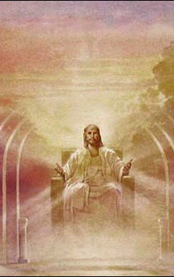
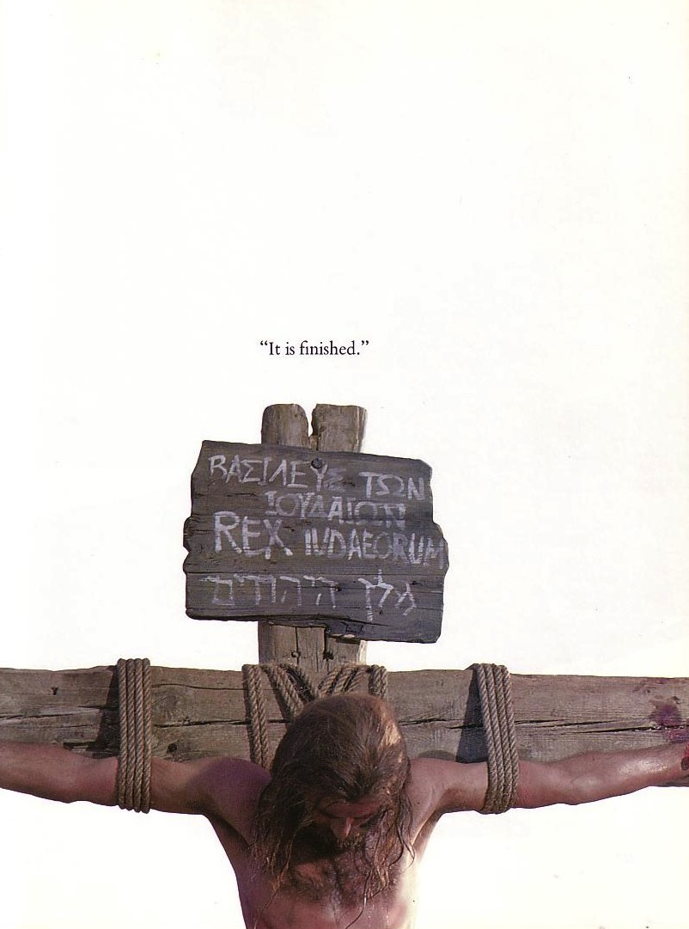

نفس المسيا
لنمو رياسته و للسلام لا نهاية على كرسي داود و على مملكته ليثبتها و يعضدها بالحق و البر من الآن إلى الأبد
(أش 9: 7)
محتقر و مخذول من الناس رجل أوجاع و مختبر الحزن و كمستر عنه وجوهنا محتقر فلم نعتد به
(أش 53: 3)
Notes:
27
Jewish scholars of the intertestamental period could not reconcile Isaiah's two seemingly contradictory depictions of the Messiah. Therefore, some thought there existed two Messiahs—one to rule and one to suffer. Others said Isaiah 53 depicted not the Messiah but the suffering Jewish people.
_________
OC-18-Isaiah Authorship-27
OS-22-Isaiah1-6-slide 300

Slide 28
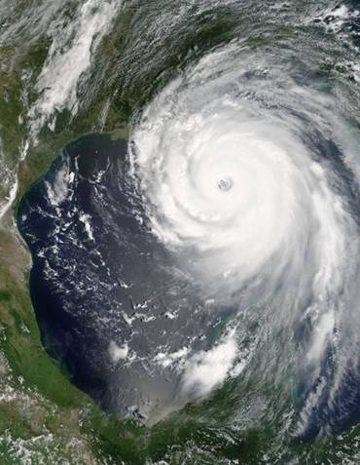
هل نوستراداموس نبي؟
هل تنبأ عن إعصار كاترينا؟
مدن السياحة ، أورليانز ، بلويز ، أنجرز ، ريمس ونانت كانت مضطربة بسبب التغيير المفاجئ. ستنصب الخيام من قبل أناس بألسنة أجنبية ؛ الأنهار ، رمي السهام في رين ، اهتزاز الأرض والبحر." (القرن 1 ، الرباعية 50)
<http://www.nostradamus101.com/prophecies/part3/P1/>
Notes:
28
Ironically, it is easy for those who deny Isaiah lived in 700 BC to blindly accept that Nostradamus from 500 years ago was a prophet when his writings were ambiguous at best.

Slide 29
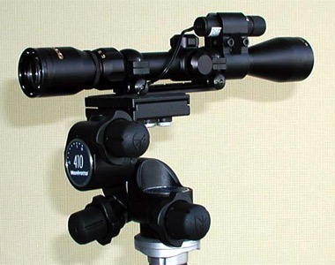
دقة نبوات أشعياء
لذلك هكذا يقول الرب عن ملك أشور لا يدخل هذه المدينة و لا يرمي هناك سهماً و لا يتقدم عليها بترس و لا يقيم عليها مترسة في الطريق الذي جاء فيه يرجع و إلى هذه المدينة لا يدخل يقول الرب
(أش 37: 33-34)
Notes:
29
In contrast to the ambiguous Nostradamus, Isaiah was amazingly specific.

Slide 30
دقة نبوات أشعياء
فخرج ملاك الرب و ضرب من جيش أشور مئة و خمسة و ثمانين ألفاً فلما بكروا صباحاً إذا هم جميعاً جثث ميتة فانصرف سنحاريب ملك أشور و ذهب راجعاً و أقام في نينوى
(أش 37: 36-37)
Notes:
30
What the LORD said about Jerusalem not being attacked by the Assyrians who had destroyed hundreds of other cities was fulfilled to the letter! The Assyrian camp saw 186.000 soldiers killed in a single night!

Slide 31
453
قسمي أشعياء
1-39 40-66
ثلاثة أقسام اشعياء
1-39 40-55 56-66
وحدة أشعياء
1-66
الردود :
1. الخلفية
2. النمط و اللاهوت
أشعياء
3. المسيا
4. السبي و كورش
Notes:
31
4. Accusation: Isaiah could not have predicted the Babylonian captivity and return under Cyrus who is specifically mentioned by name (Isa 44–45) 150 years in advance.
Response: The accusation assumes that God cannot predict accurately, despite his claim to know the future (42:9). It also does not answer how many of Isaiah's prophecies were fulfilled even hundreds of years later in Jesus Christ (e.g., Isa 53).

Slide 32
قائمة ملوك و أنبياء العهد القديم
232و342
عاش أشعياء حوالي 700 ق.م
فكيف عرف عن سبي عام 600 ق.م؟
و الرجوع كان عام 539 ق.م بأمر من كورش
قائمة ملوك و أنبياء العهد القديم
John C. Whitcomb, 4th ed. (Winona Lake, IN: BMH Books, 1968), 2

Slide 33
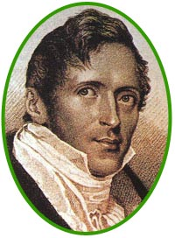
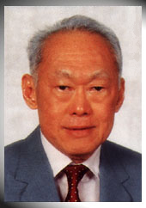
نبوات مدهشة
460
??
ستامفورد رافلز (1819)
لي كوان يو (1959)
هل سمعت أن رافلز كتب قبل 160 عامًا من لي كوان يو قائلاً هوذا رجل يُدعى لي سوف ينهض ليجعل سنغافورة بلداً مهماً؟
Notes:
Do you know why you did not hear of this prophecy? Because it never happened!
But what if it did? What if Raffles predicted the actual name of the founder of modern Singapore—and specified that he would rebuild the nation following World War II?
Wouldn’t that be amazing—perhaps even divinely inspired?

Slide 34
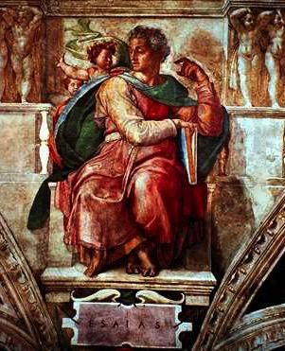
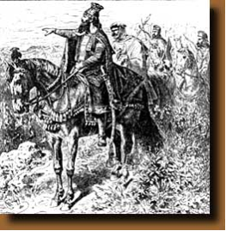
نبوات مدهشة
460
An Amazing Prophecy
41: 2، 25
44: 28
45: 1-2
45: 13-15
أشعياء (700 ق.م)
كورش (539 ق.م)
القائل عن كورش راعي فكل مسرتي يتمم و يقول عن أورشليم ستبنى و للهيكل ستؤسس
(أش 44: 28)
Notes:
God inspired Isaiah’s prediction some 160 years before Cyrus the Persian sent the Jews back from Babylon and restored Jerusalem. Cyrus not only commanded the restoration of the temple in Ezra 1:2, but he funded the effort!
Isaiah notes the victories of Cyrus but not by name in 41:2, 25, but then specifically gives the name of Cyrus SIX times in his prophecy (NLT). Look these up in your Bible:
Is. 44:28 When I say of Cyrus, ‘He is my shepherd,’
he will certainly do as I say.
He will command, ‘Rebuild Jerusalem’;
he will say, ‘Restore the Temple.’”
Is. 45:1 This is what the LORD says to Cyrus, his anointed one,
whose right hand he will empower.
Before him, mighty kings will be paralyzed with fear.
Their fortress gates will be opened,
never to shut again.
2 This is what the LORD says:
“I will go before you, Cyrus,
and level the mountains.
I will smash down gates of bronze
and cut through bars of iron.
Is. 45:13 I will raise up Cyrus to fulfill my righteous purpose,
and I will guide his actions.
He will restore my city and free my captive people—
without seeking a reward!
I, the LORD of Heaven’s Armies, have spoken!”
Is. 48:14 Have any of your idols ever told you this?
Come, all of you, and listen:
The LORD has chosen Cyrus as his ally.
He will use him to put an end to the empire of Babylon
and to destroy the Babylonian armies.
Is. 48:15 “I have said it: I am calling Cyrus!
I will send him on this errand and will help him succeed.

Slide 35
الحجج الأثرية
دليل تأليف أشعياء

Slide 36
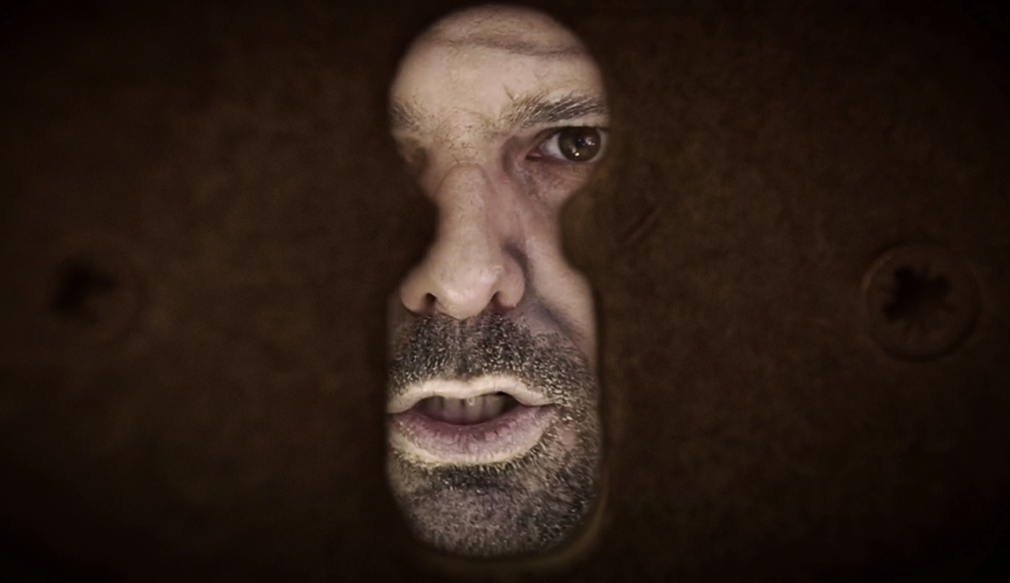
دليل تأليف أشعياء
السجلات الأشورية تظهر ملكهم سنحاريب يهدد حزقيا (701 ق.م)

Slide 37
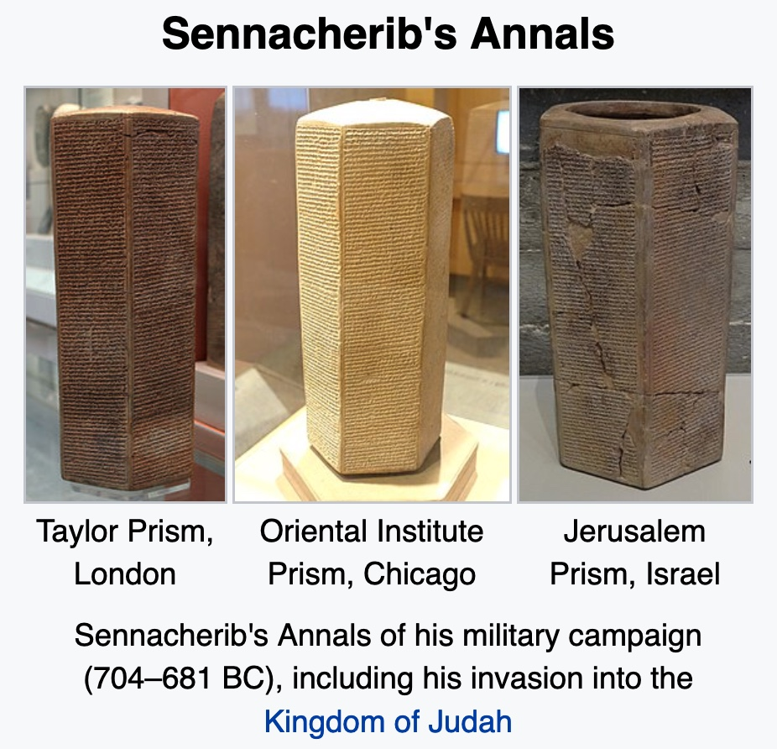
دليل تأليف أشعياء
ثلاث نسخ من حوليات سنحاريب
منشور تايلور الزجاجي
لندن
منشور المعهد الشرقي الزجاحي
شيكاغو
منشور أورشليم الزجاجي
إسرائيل
حوليات سنحاريب تسجل حملته العسكرية (704-681 ق.م) بما في ذلك غزوه لمملكة يهوذا

Slide 38
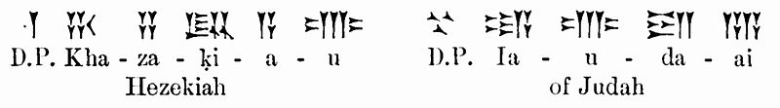
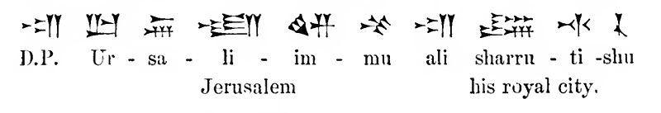
دليل تأليف أشعياء
ثلاث نسخ من حوليات سنحاريب
حزقيا
يهوذا
أورشليم
مدينته الملكية

Slide 39
دليل تأليف أشعياء
أما بالنسبة لملك يهوذا ، حزقيا ، الذي لم يخضع لسلطتي ، فقد حاصرت وأستولت على ست وأربعين من مدنه المحصنة ، إلى جانب العديد من البلدات الأصغر ، التي استولت عليها في معركة مع كباشي المدمرة ... نهب 200،150 شخصًا صغيرًا وكبيرًا ، ذكوراً وإناثاً ، بالإضافة إلى عدد كبير من الحيوانات بما في ذلك الخيول والبغال والحمير والجمال والثيران والأغنام. أما حزقيا ، فقد أغلقته كعصفور محبوس في مدينته الملكية. ثم شيدت حوله سلسلة من الحصون ، ولم أسمح لأحد بالخروج من بوابات المدينة ، وأعطيت بلداته التي احتلتها لملوك أشود وعقرون وغزة
—حوليات سنحاريب—
أي لم يستطع سنحاريب احتلال أورشليم!
- انظر ٢ مل ١٩ -

Slide 40
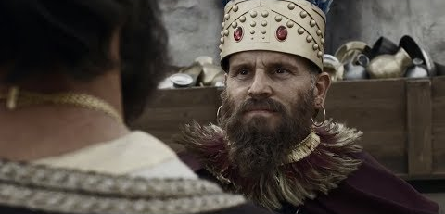
دليل تأليف أشعياء
عاش حزقيا و أشعياء في نفس الفترة (701 ق.م)

Slide 41
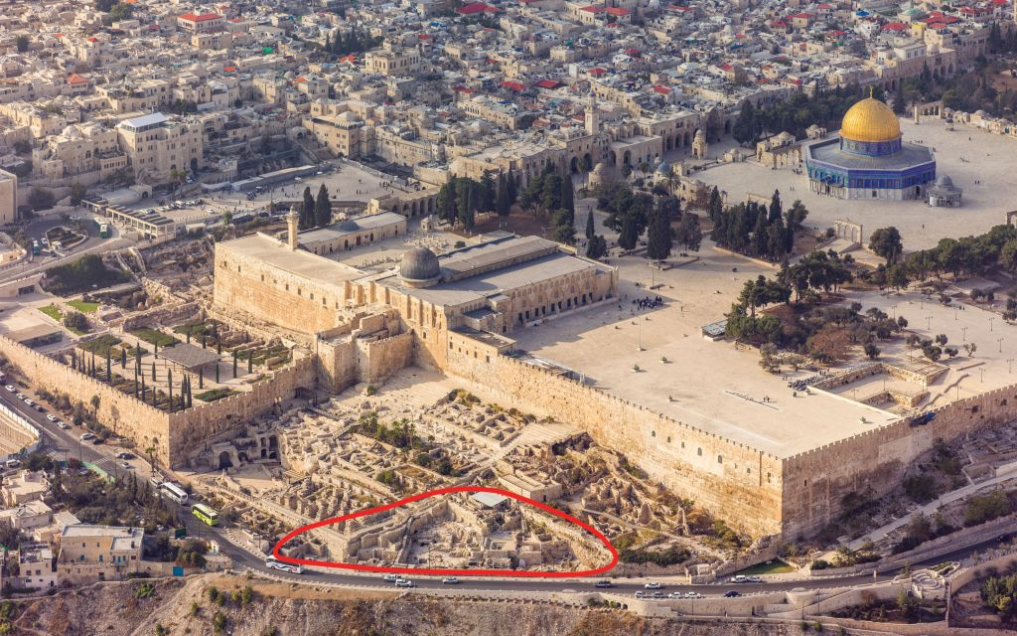
دليل تأليف أشعياء
• تم العثور على مصنوعات حزقيا وإشعياء في نفس الطبقات
حفريات أوفيل عند سفح الجدار الجنوبي للحرم القدسي في القدس (الصورة بإذن من أندرو شيفا)

Slide 42
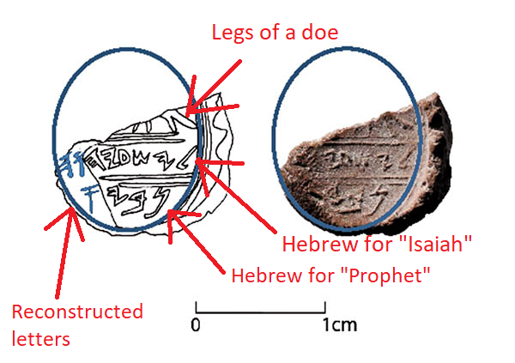
بحثا عن النسب التوراتية ، يقال أن ختم النبي إشعياء وجد في القدس
أرجل ظبية
أشعياء بالعبرية
النبي بالعبرية
إعادة بناء الحروف
قد تكون قطعة صغيرة من الصلصال ، التي تم العثور عليها بالقرب من ختم تم تحديده مع الملك حزقيا ، أول دليل على الإطلاق للنبي ، على الرغم من أن الحرف المفقود يترك مجالًا للشك بقلم أماندا بورشيل دان • 22 فبراير 2018 ، 7:00 صباحًا
Notes:
Image Credit: https://theresurgent.com/2018/03/14/did-archeologists-discover-isaiah-the-prophets-personal-seal/
Article:
In find of biblical proportions, seal of Prophet Isaiah said found in Jerusalem
Chanced upon near a seal identified with King Hezekiah, a tiny clay piece may be the first-ever proof of the prophet, though a missing letter leaves room for doubt
By Amanda Borschel-Dan • 22 February 2018, 7:00 am
https://www.timesofisrael.com/in-find-of-biblical-proportions-proof-of-prophet-isaiah-believed-unearthed/
Accessed 1 Nov 2021
The hand of the Prophet Isaiah himself may have created an 8th century BCE seal impression discovered in First Temple remains near Jerusalem’s Temple Mount, according to Hebrew University archaeologist Dr. Eilat Mazar.
“We appear to have discovered a seal impression, which may have belonged to the prophet Isaiah, in a scientific, archaeological excavation,” said Mazar this week in a press release announcing the breathtaking discovery.
Mazar’s team uncovered the minuscule bulla, or seal impression, during renewed excavations at the Ophel, located at the foot of the southern wall of the Temple Mount in Jerusalem. The discovery was published on Wednesday in an article, “Is This the Prophet Isaiah’s Signature?” as part of a massive March-June issue of the Biblical Archaeology Review dedicated to its recently retired founding editor, Hershel Shanks.
The clay impression is inscribed with letters and what appears to be a grazing doe, “a motif of blessing and protection found in Judah, particularly in Jerusalem,” according to the BAR article.
Isaiah Bulla, a 2,700-year-old clay seal impression which potentially belonged to the biblical prophet Isaiah. (Ouria Tadmor/© Eilat Mazar)
The oval-shaped bulla, however, is not intact. On its legible portion, there is an inscription with First Temple Hebrew letters that seem to spell out the name l’Yesha’yah[u] (Belonging to Isaiah). On a line below, there is the partial word nvy, which presumably spells out “prophet.”
“Because the bulla has been slightly damaged at the end of the word nvy, it is not known if it originally ended with the Hebrew letter aleph, which would have resulted in the Hebrew word for ‘prophet’ and would have definitively identified the seal as the signature of the prophet Isaiah,” Mazar said.
Archaeologist Eilat Mazar in the 2018 winter Ophel Excavations in Jerusalem. (YouTube screenshot)
In the BAR article, Mazar leaves room for the possibility that the inscription on the Isaiah bulla does not refer to the biblical prophet. “Without an aleph at the end, the word nvy is most likely just a personal name. Although it does not appear in the Bible, it does appear on seals and a seal impression on a jar handle, all from unprovenanced, private collections.”
“The name of Isaiah, however, is clear,” she said.
Millennia-old connections between a prophet and his king
The most well-known of the biblical prophets, Isaiah is thought by scholars to have been active circa in the late 8th century and early 7th century BCE.
The Isaiah bulla was discovered in wet-sifted material that was taken from an Iron Age layer close to bedrock that was near a foundation trench cut for a wall of a Herodian vault. The material was found close to a structure that was first discovered in 1986-87 and is today thought to have been a “royal bakery.”
Picture: The Ophel excavations at the foot of the southern wall of the Temple Mount in Jerusalem (courtesy of Andrew Shiva)
It was found only 10 feet away from where in 2015 Mazar’s team discovered an important, intact bulla with the inscription “of King Hezekiah of Judah.” The 12th king of the Kingdom of Judah, King Hezekiah ruled from circa 727 BCE-698 BCE, during the period in which the northern Kingdom of Israel fell to the Assyrians in 721 BCE. Some 20 years later, Hezekiah successfully fought off the Assyrian siege of Jerusalem, in part due to fortifications and a water channel which can still be seen today.
A seal impression of King Hezekiah unearthed in the Ophel excavations at the foot of the southern wall of the Temple Mount, conducted by the Hebrew University of Jerusalem’s Institute of Archaeology (ourtesy of Eilat Mazar; photo by Ouria Tadmor)
Upon the discovery of the Hezekiah bulla in 2015, Mazar called the artifact “the closest as ever that we can get to something that was most likely held by King Hezekiah himself.”
This week Mazar said in a press release released by BAR that it is logical that the Isaiah and Hezekiah bullae would be discovered in such close proximity.
“If it is the case that this bulla is indeed that of the prophet Isaiah, then it should not come as a surprise to discover this bulla next to one bearing King Hezekiah’s name given the symbiotic relationship of the prophet Isaiah and King Hezekiah described in the Bible,” said Mazar.
There are several biblical instances of interactions between Isaiah and Hezekiah which indicate the prophet was a spiritual advisor to the king. He consoled the ruler that the Israelites would survive the siege. In the BAR article, Mazar writes, “The names of King Hezekiah and the prophet Isaiah are mentioned in one breath 14 of the 29 times the name of Isaiah is recalled (2 Kings 19–20; Isaiah 37–39). No other figure was closer to King Hezekiah than the prophet Isaiah.”
Picture: Dara Horn walking through Hezekiah’s Tunnel in Jerusalem, August 2017. (Brendan Schulman)
The Hezekiah and Isaiah bullae join other similar finds from previous excavations. Digging in 2005-2008 at the summit of the City of David in a large structure which may have been the palace of biblical King David, she discovered a clay impression with a First Temple Hebrew inscription bearing the name of a high-ranking Israelite official who is recorded by the biblical Jeremiah, “Jehucal, son of Shelemiah, son of Shovi.” Years later, a few meters from the Jehucal bulla, she found a seal impression belonging to a second high-ranking official, “Gedaliah, son of Pashur,” who is also found in Jeremiah. Dozens more bullae have been discovered.
Mazar recently reopened the Ophel excavation and is currently digging in the House of the Medallion, which she excavated in 2013, and a rare untouched Second Temple-period cave.
The find has not been peer reviewed and some have already begun to push back against Mazar’s hypothesis, noting that the lack of an aleph after the nvy leaves room for doubt.
“The critically important letter that would be needed to confirm that the second word is the title ‘prophet’ is an aleph. But no aleph is legible on this bulla, and so that reading cannot be confirmed at all,” Semitic languages professor Christopher Rollston told National Geographic.
Picture: Isaiah, in an illustration from the Providence Lithograph Company (Wikipedia)
“The assumption that this is a [seal] of Isaiah the prophet is scintillating, but it is certainly not something that we should assume is at all certain,” he added. “It’s not.”
Israeli epigrapher Dr. Haggai Misgav took to Facebook to express his skepticism over the possibility of this bulla having belonged to the Prophet Isaiah. Echoing Rollston’s concerns over the missing “aleph,” the Hebrew University lecturer wrote that since the impression would have been tied to a sack of goods, it is highly unlikely the title “prophet” would have been used at all.
“But as always there is no shortage of those who jump on the finds with cries of, ‘Hurray, we have proven the Bible,'” writes Misgav.
While Mazar herself admits that the missing aleph can be problematic, she says the discovery is important nonetheless.
“Whether or not the bulla we found in the Ophel excavations is the bulla of the prophet Isaiah, it remains, nevertheless, a unique and fantastic discovery,” writes Mazar in the BAR article.
“Finding this bulla leads us to consider the personality and the proximity of the prophet Isaiah as one of the closest advisers to King Hezekiah — not only with regard to the events of his time, but also in assessing them from an informed perspective and foreseeing their influence over future events,” she writes.
A gift fit for a true friend to archaeologists
On his way to catch a plane, the new editor of the Biblical Archaeology Review, Dr. Robert Cargill, told The Times of Israel that the publication of the exciting new find in his magazine “came about by very fortunate timing.”
Picture: Dr. Robert Cargill, editor of the Biblical Archaeology Review. (courtesy)
As Cargill was preparing the double issue of BAR in honor of founding editor Shanks, he approached Mazar to ask her for a contribution.
“She said, ‘Your timing couldn’t be better,'” related Cargill. Mazar was getting ready to publish this new discovery. “She allowed us to publish it as a gift to Hershel [Shanks] to say thank you for his support of archaeology and Israel,” said Cargill.
The magazine was first published in 1975 and has focused, sometimes controversially, on finds that claim to offer insights into the ancient workings of the Holy Land — often in approachable articles written by top scholars.
Shanks, not an archaeologist himself, is a lawyer by training. But in the past four decades, he has written innumerable articles and several books about ancient Israel and biblical archaeology.
Standing in front of the Ophel excavation are (from left) Suzanne Singer, the former BAR Managing Editor; Israeli archaeologist Dr. Gabriel Barkay; Hershel Shanks, BAR Editor Emeritus who recently retired as Editor; and Israeli archaeologist Dr. Eilat Mazar. (Eilat Mazar)
In part of her “gift” to Shanks, Mazar wrote: “Like the prophet Isaiah, Hershel is very caring and enthusiastic about current events pertaining to Israel and the greater Near East, in this case those relating to excavations, discoveries, and studies of Biblical archaeology… Creating this valuable link between scholars and the public in the sphere of Biblical archaeology was his ‘prophetic’ vision.”
Cargill, a religious studies assistant professor at University of Iowa, said he respected Mazar’s “careful, responsible treatment” of the bulla in the BAR article.
“She didn’t rush to conclusively say she had found the seal of Isaiah… In our article she gives the possible alternatives,” said Cargill, who called himself “a natural skeptic.”
Drawing by Reut Livyatan Ben-Arie of the Isaiah Bulla, a 2,700-year-old clay seal impression which potentially belonged to the biblical prophet Isaiah. (Illustration: Reut Livyatan Ben-Arie/© Eilat Mazar; Photo by Ouria Tadmor/© Eilat Mazar)
“But if you’re asking me, I think she’s got it. You’re looking at the first archaeological reference of the prophet Isaiah outside of the Bible,” said Cargill. “It’s amazing.”

Slide 43
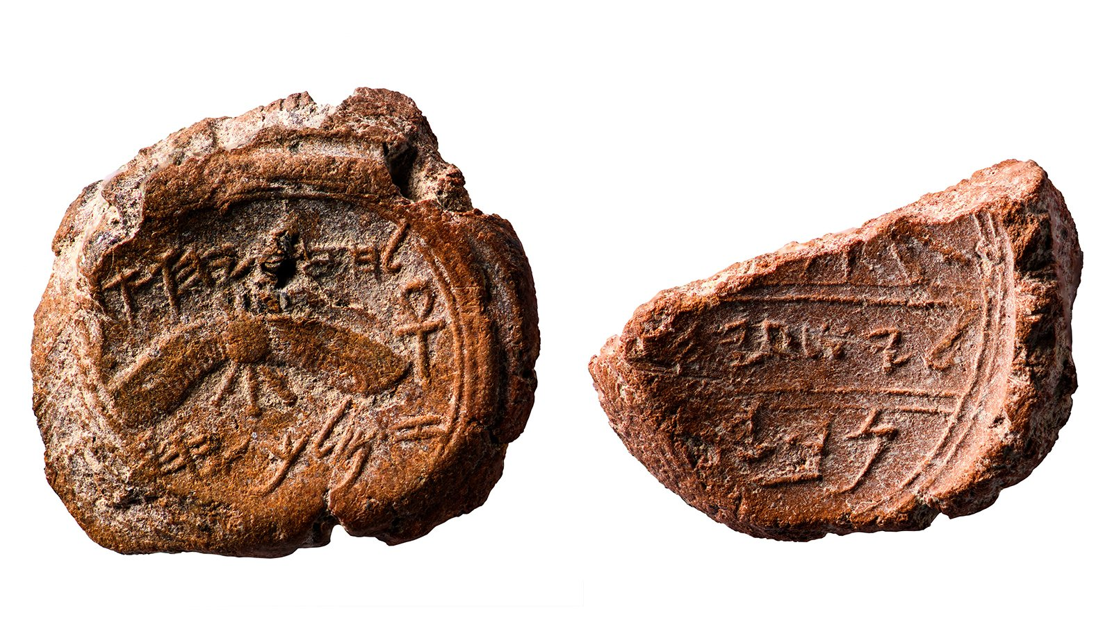

ختم أشعياء
ختم حزقيا
نفس الطبقة
•
على بعد
10 أقدام
تم العثور عليها على بعد 10 أقدام فقط من المكان الذي اكتشف فيه فريق مزار في عام 2015 فقاعة مهمة وسليمة عليها نقش" للملك حزقيا ملك يهوذا. "الملك الثاني عشر لمملكة يهوذا ، الملك حزقيا ، حكم من حوالي 727 قبل الميلاد - 698 قبل الميلاد ، خلال الفترة التي سقطت فيها مملكة إسرائيل الشمالية بيد الأشوريين عام 721 قبل الميلاد. بعد حوالي 20 عامًا ، نجح حزقيا في محاربة الحصار الآشوري للقدس ، ويرجع ذلك جزئيًا إلى التحصينات وقناة المياه التي لا يزال من الممكن رؤيتها حتى اليوم
(https://www.timesofisrael.com/in-find-of-biblical-proportions-proof-of-prophet-isaiah-believed-unearthed/)

Slide 44
اقتباسات العهد الجديد
دليل تأليف أشعياء

Slide 45
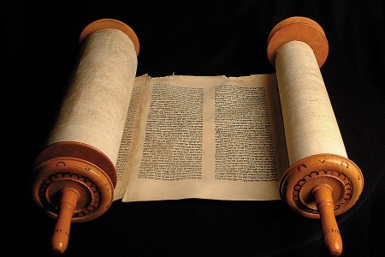
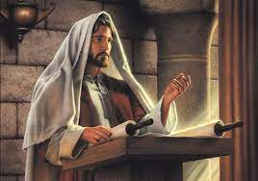
ذكر أشعياء بالإسم في العهد الجديد
أشعياء
يسوع و كتاب العهد الجديد

Slide 46
متى
فإن هذا هو الذي قيل عنه بأشعياء النبي القائل
(مت 3: 3)
صوت صارخ في البرية أعدوا طريق الرب قوموا في القفر سبيلاً لإلهنا
(أشعياء 40: 3)

Slide 47
لوقا
كما هو مكتوب في سفر أقوال أشعياء النبي القائل
(لوقا 3: 4أ)
صوت صارخ في البرية أعدوا طريق الرب قوموا في القفر سبيلاً لإلهنا
(لوقا 3: 4، أشعياء 40: 3)

Slide 48
يوحنا
و مع أنه كان قد صنع أمامهم آيات هذا عددها لم يؤمنوا به ليتم قول أشعياء النبي الذي قاله
(يو 12: 37-38أ).
من صدق خبرنا و لمن استعلنت ذراع الرب
(يوحنا 12: 38ب، أشعياء 53: 1)
ينسب يوحنا إشعياء 53 إلى إشعياء
Notes:
From Paul Tanner Notes:
“The New Testament authors (including Jesus!) make frequent reference to Isaiah and attribute the quotation to the prophet Isaiah. Note that Jn 12:38-41 quotes Isa 53:1 and 6:9, and attributes them both to Isaiah (cf. Mt 3:3; 12:17; Lk 3:4; Acts 8:28; Rom 9:27-33; 10:16-21).”

Slide 49
يوحنا
لهذا لم يقدروا أن يؤمنوا لأن أشعياء قال أيضاً
(يو 12: 39)
غلظ قلب هذا الشعب و ثقل أذنيه و اطمس عينيه لئلا يبصر بعينيه و يسمع بأذنيه و يفهم بقلبه و يرجع فيشفى
(يوحنا 12: 40، أشعياء 6: 10)
ينسب يوحنا أشعياء 6 إلى أشعياء

Slide 50
بولس
و أشعياء يصرخ من جهة إسرائيل
(رو 9: 27أ).
لأنه و إن كان شعبك يا إسرائيل كرمل البحر ترجع بقية منه
(رومية 9: 27ب،
أشعياء 10: 22)

Slide 51
يسوع
فقد تمت فيهم نبوة أشعياء القائلة
(مت 13: 14أ)
اسمعوا سمعاً و لا تفهموا
و أبصروا إبصاراً و لا تعرفوا
(متى 13: 14ب،
أشعياء 6: 9)

Slide 52
خلاصة تأليف أشعياء
لا يوجد سبب شرعي للشك في أن اشعياء كتب النبوة التي تحمل اسمه سواء كانت لغوية أو أثرية أو في الإقتباسات المنسوبة إليه في العهد الجديد

Slide 53
Black

Slide 54


دراسات نقدية في العهد القديم• BibleStudyDownloads.org
أحصل على العرض التقديمي و النص مجاناً

